Slide 1

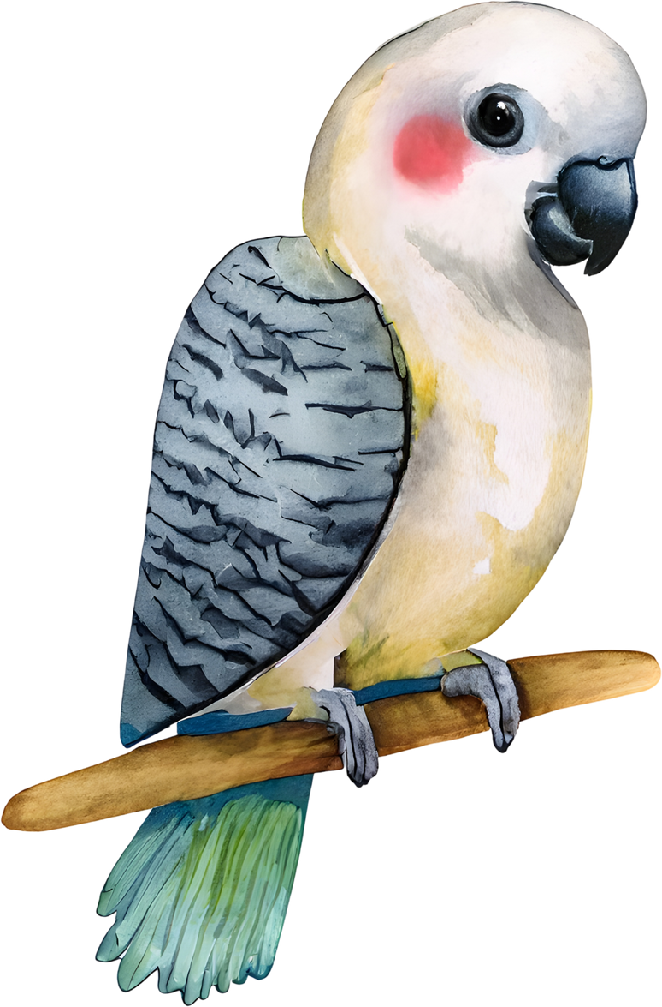



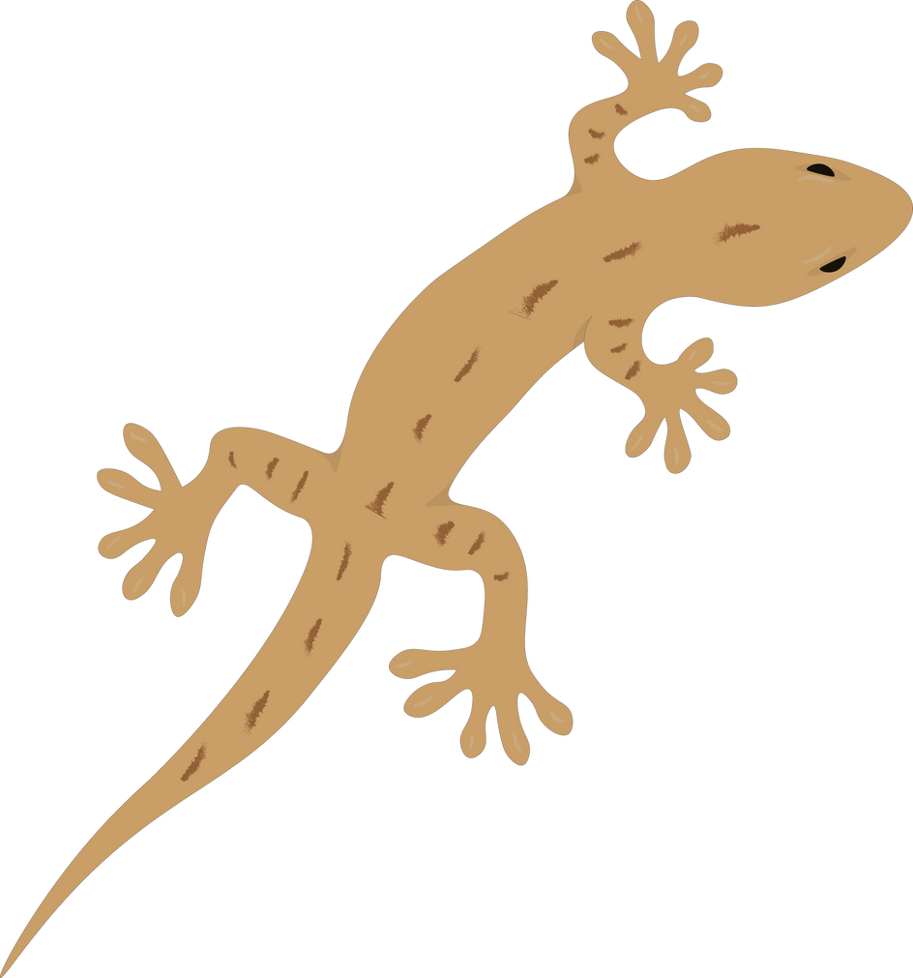






ВІТАЄМО
PETNOVA HUB
Хвиля турботи, що зігріває кожну лапку, крила й хвостик.
www.petnovahub.com

Slide 2


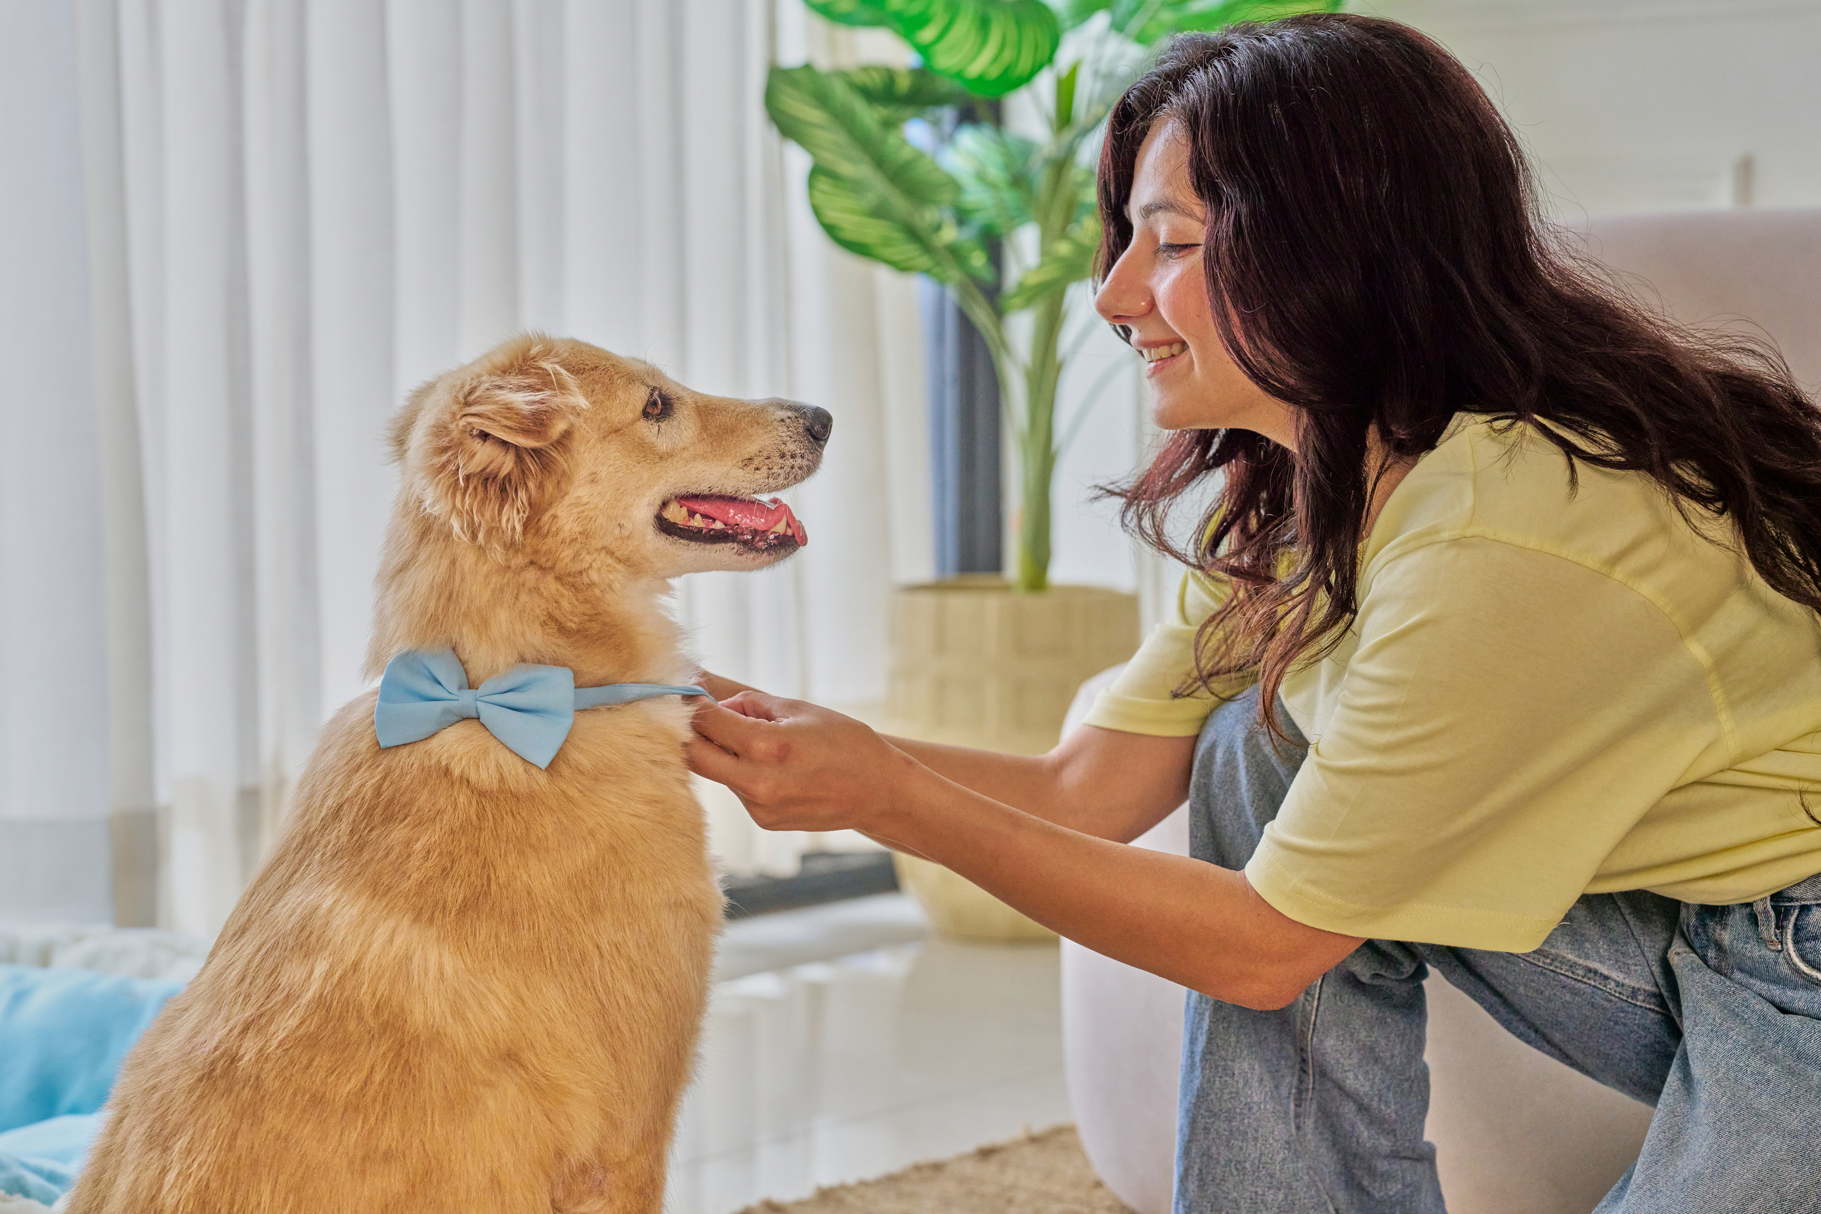

Хто?Що? Для кого?
PetNova Hub — Надійне місце для проживання домашніх улюбленців, отримання засобів та послуг з догляду за ними.
Формат: молодіжний стартап
Локація: с. Відрадне, Запорізький район, Запорізька область / м. Запоріжжя
Авторка: Лисенко Анастасія
Рік: 2025
PetNova Hub — це молодіжний інноваційний центр турботи про домашніх тварин), який поєднує:
  грумінг-зону (догляд, стрижка, SPA для тварин);
  готель / перетримку 24/7 з онлайн-камерами;
  ветеринарний кабінет (профілактика, вакцинація, базова допомога);
  магазин зоотоварів з акцентом на екотовари;
  молодіжну освітню платформу та базу практики для студентів.
Це соціальне підприємство з фокусом на:
  підтримку власників тварин у Запорізькому районі та м. Запоріжжі;
  допомогу ВПО й військовим з тваринами;
  створення робочих місць та можливостей практики для молоді громади.

Slide 3
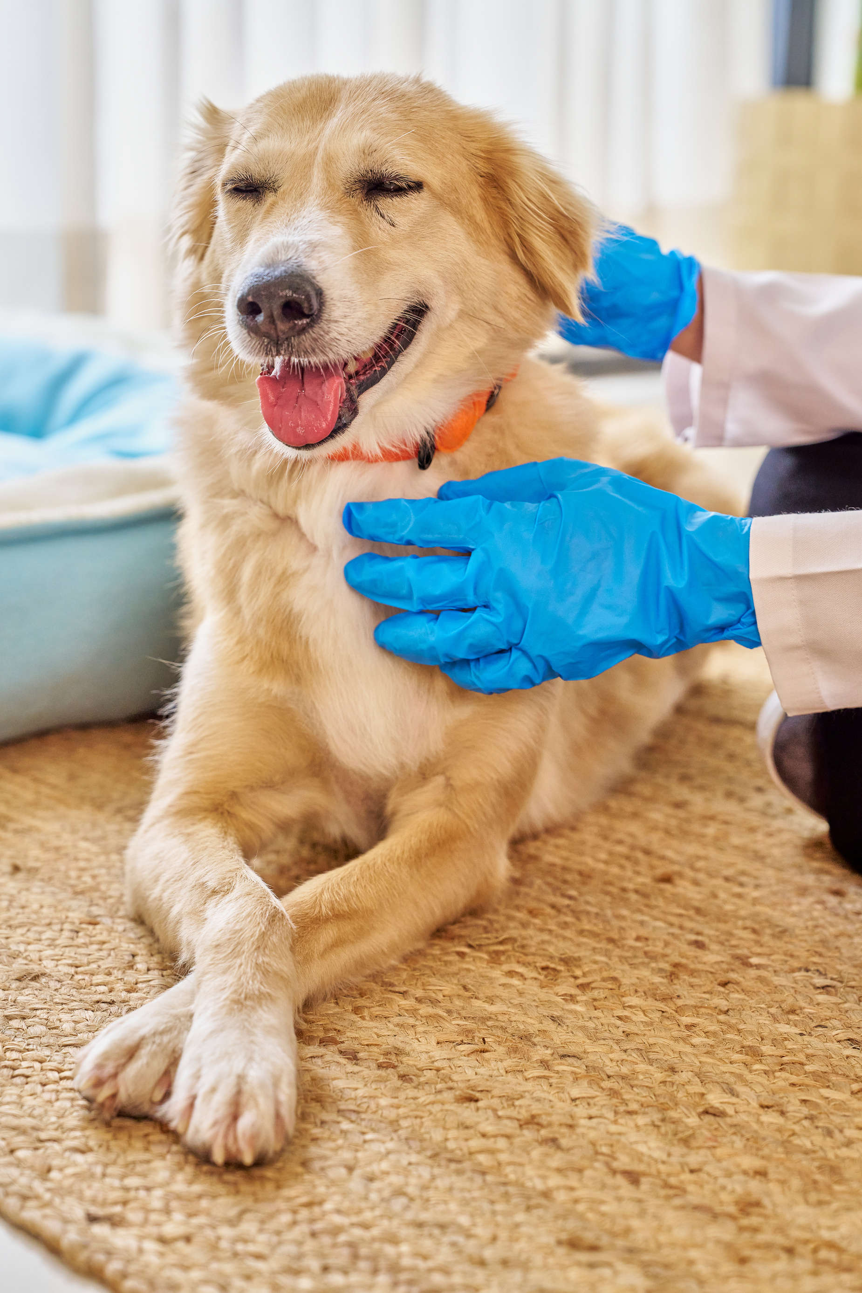



НАША МІСІЯ ТА ЦІЛЬ
ЦІЛЬ: запустити повноцінний центр у Відрадному з орієнтацією на Запоріжжя, вийти на чистий прибуток ≈ 20 тис. грн/міс у базовому сценарії та 45–60 тис. грн/міс після масштабування, окупити стартові інвестиції за 1,5–3 роки (залежно від сценарію та грантової підтримки.
МІСІЯ: створити безпечний, сучасний і дружній простір, де тварини отримують турботу нового покоління, а молодь громади — знання, практику та роботу.

Slide 4

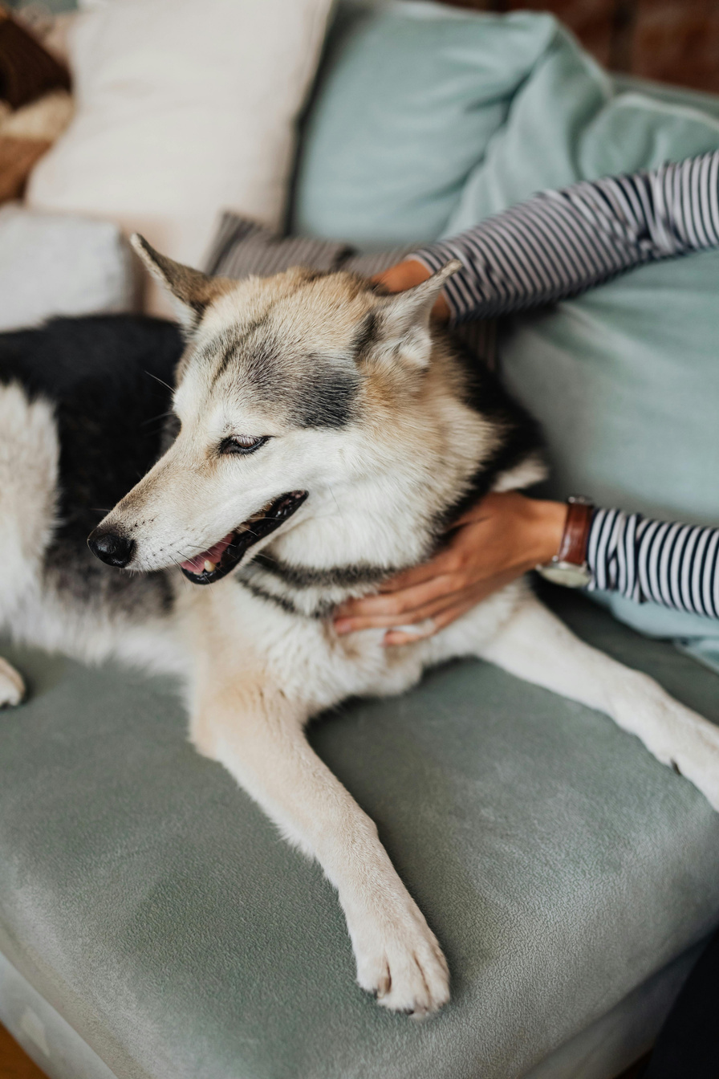

Продукти та послуги
Готель/перетримка 24/7
  Гігієнічні та модельні стрижки собак і котів;
  купання, сушка, чищення вух/очей, кігтів;
  SPA-догляд (маски, кондиціонери, відбілюючі шампуні);
  чищення зубів ультразвуком (опція).
КВЕД 96.09 — “Надання інших індивідуальних послуг…”, у т. ч. догляд за тваринами.
Грумінг
  8–10 номерів для собак та котів, птахів, екзотичних тварин (зони для малих і великих);
  добове та довгострокове утримання;
  онлайн-спостереження (IP-камери, доступ через телефон);
  прогулянки, індивідуальний догляд, фото- та відеозвіти.
Ціни орієнтуються на ринок України (середній діапазон 200–1000 грн/доба залежно від класу номера й міста)
  корми (сухі, вологі, лікувальні);
  наповнювачі, ветеринарна косметика;
  амуніція, іграшки, екотовари;
  “Коробка місяця” (абонпакети).
КВЕД 47.76 — “Роздрібна торгівля домашніми тваринами та кормами для них”.
Магазин зоотоварів
Молодіжня освітня платформа
  база практики для студентів ветколеджів, аграрних ліцеїв;
  тренінги з грумінгу, догляду за тваринами;
  лекції для школярів про гуманне ставлення та відповідальне утримання.
Ветеринарний кабінет
  первинний огляд, консультації;
  вакцинація, профілактичні обробки;
  оформлення ветпаспортів;
  програми типу “Здоровий собака/кіт 365”.
Діяльність ліцензується як ветеринарна практика згідно з вимогами Держпродспоживслужби.

Slide 5
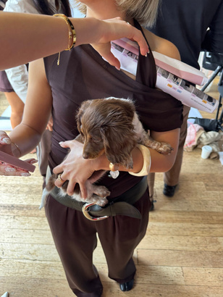

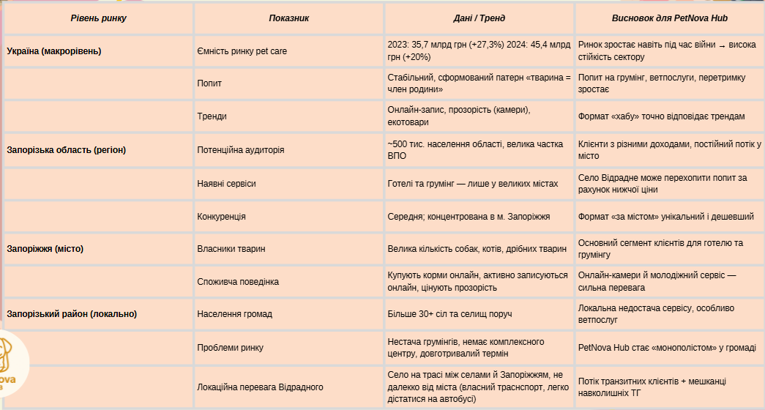

Slide 6

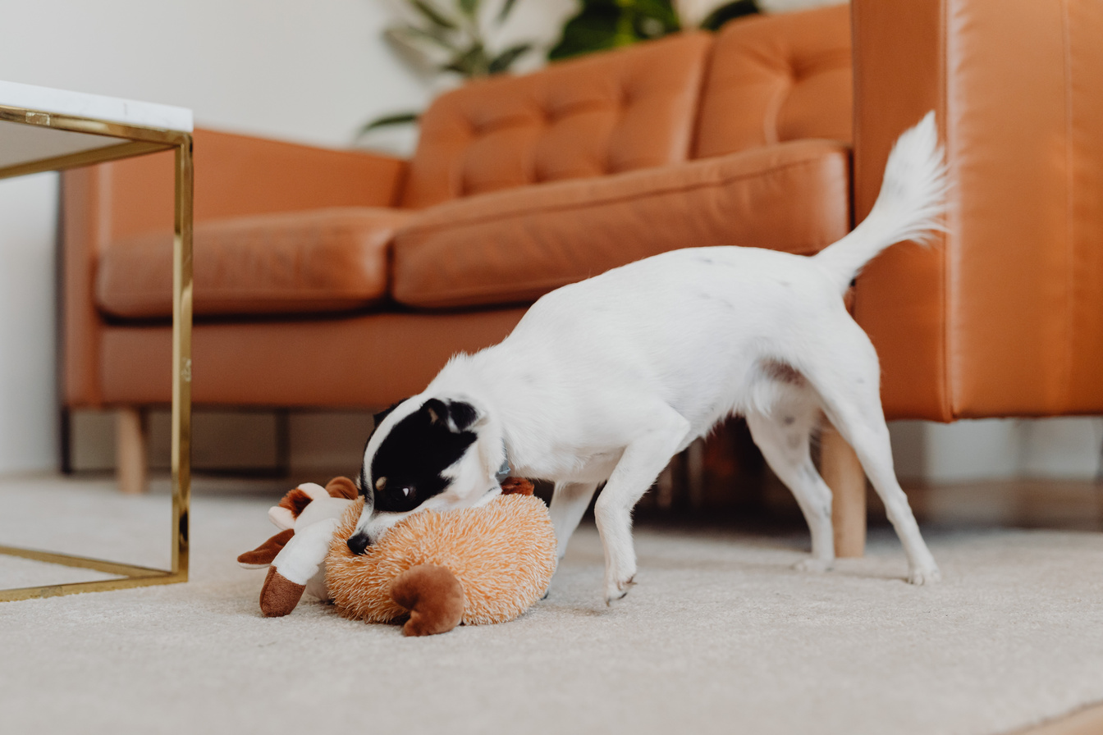
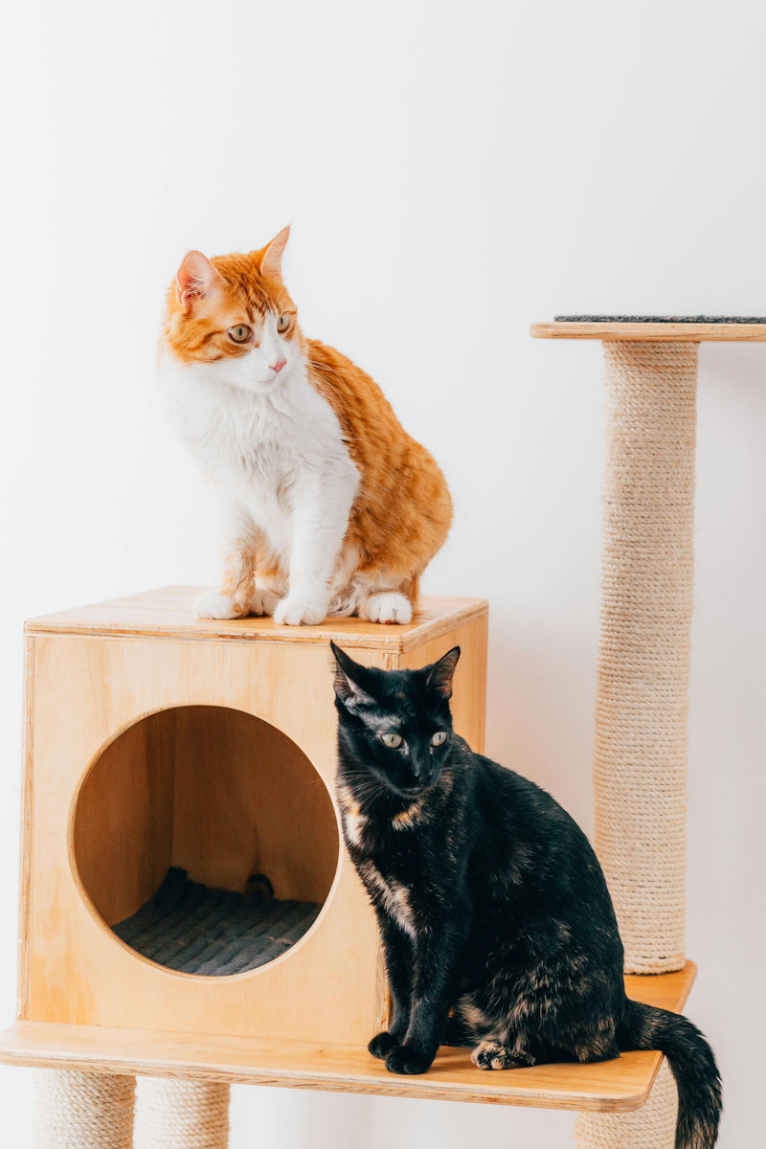
Аналіз конкурентів
У м. Запоріжжя
Основні типи конкурентів:
  Готелі для тварин
    приватні готелі/перетримки, vet-центри з готельними послугами;
    ціни 150–1000 грн/доба залежно від класу й виду тварини.
  Грумінг-салони та приватні майстри
    салони з повним спектром послуг (стрижка, купання, SPA);
    середня ціна комплексу 400–600 грн.
  Зоомагазини й великі зоомережі
    національні та регіональні мережі — MasterZoo, інші мережі, які формують основну пропозицію кормів та аксесуарів.
У Відрадному та Широківській громаді
  Спеціалізованих центрів формату “грумінг + готель + веткабінет + магазин” в одному місці в межах сіл Широківської ТГ не зареєстровано.
Конкурентні переваги PetNova Hub
  комплексність: усі ключові послуги в одному хабі;
  локація поза містом → нижча собівартість + зручний під’їзд трасою;
  онлайн-камери в готелі;
  молодіжний компонент (база практики, стартап-формат);
  соціальність (знижки для ВПО, військових, волонтерами);
  еко-орієнтація (екотовари, сортування, енергоефективність).

Slide 7



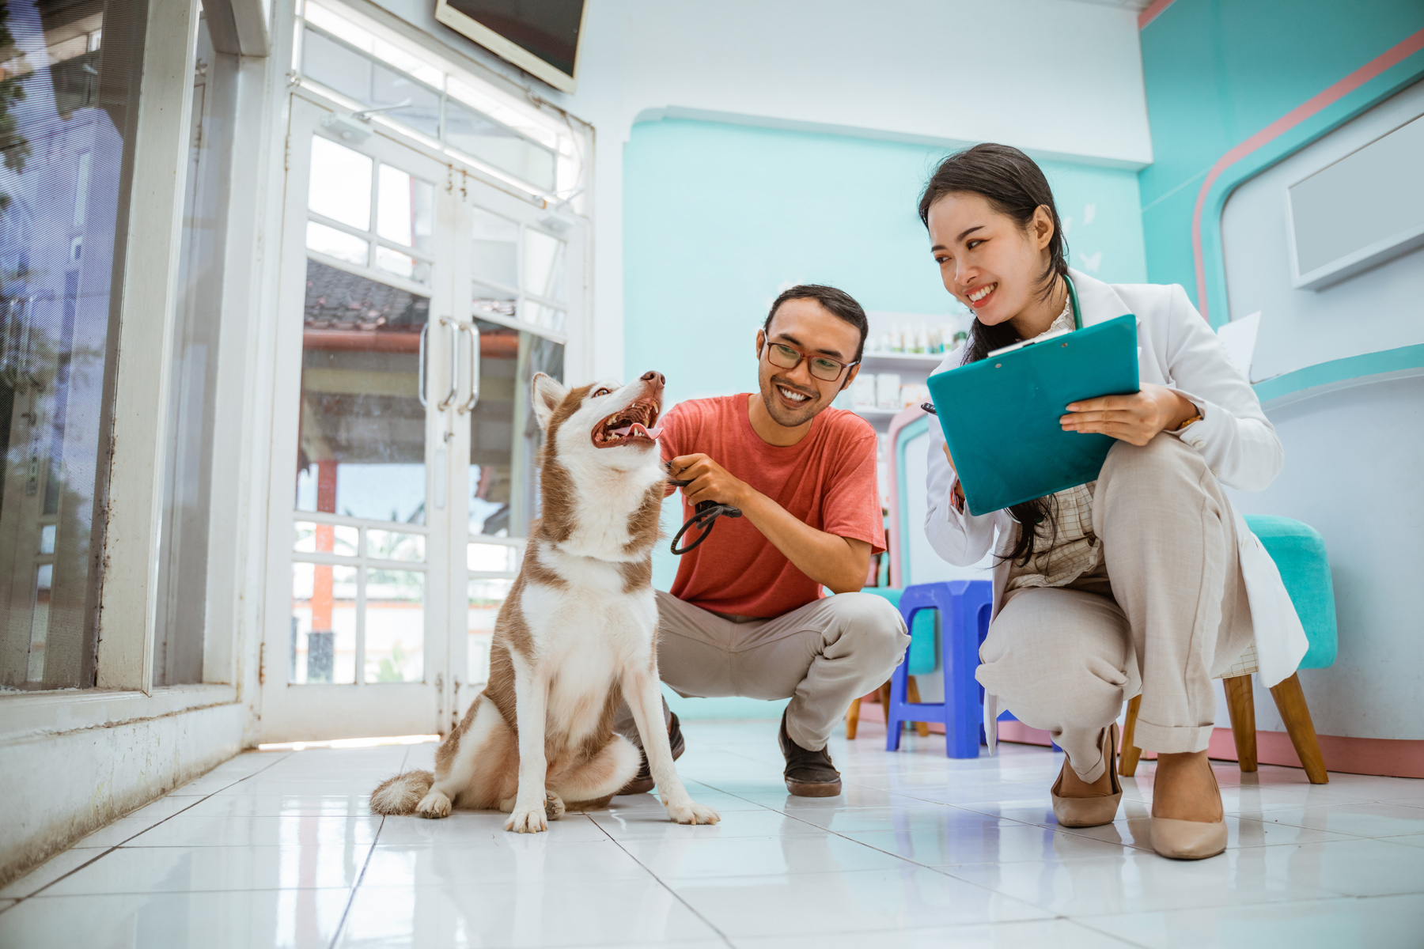

Цільова аудиторія
  Власники собак і котів, птиць, екзотичних тварин у м. Запоріжжя, які:
    їдуть у відпустку/відрядження/лікування;
    хочуть якісний грумінг і перетримку з онлайн-контролем.
  Жителі Відрадного та сусідніх сіл, у перспективі частини Дніпропетровської області:
    потребують доступної ветдопомоги,
    хочуть купувати корми та засоби догляду недалеко від дому.
  ВПО й військові:
    власники тварин, яким потрібні знижки, довгострокова перетримка.
  Студенти:
    ветфаків, коледжів, ліцеїв, які шукають практику й перший досвід роботи.

Slide 8
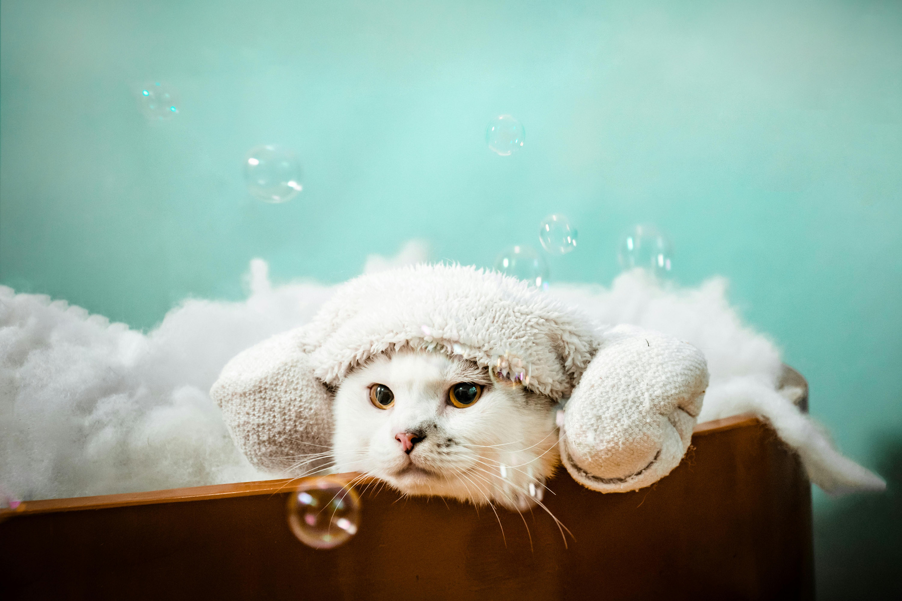
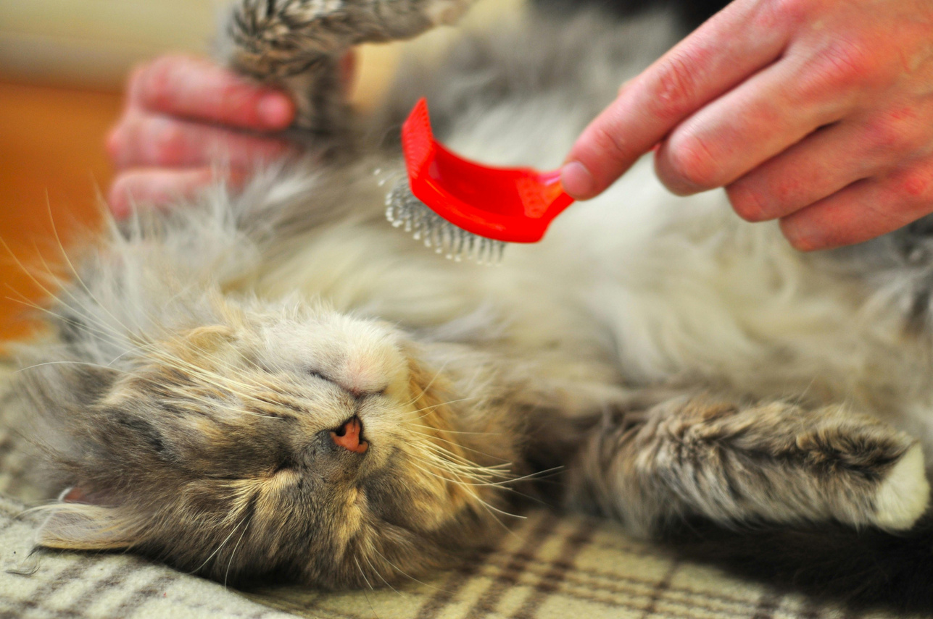

Маркетингова та збутова стратегія
  Онлайн-присутність: Instagram, TikTok, Telegram-канал, сайт-лендінг.
  Реферальні програми: “приведи друга — отримай знижку”, кешбек.
  Партнерства: ветклініки, зоомагазини, притулки, волонтерські ініціативи.
  Офлайн: флаєри у ветклініках, оголошення в ОТГ, шкільні заходи.
  Соціальні акції:
    грумінг для тварин притулків,
    День відкритих дверей,
    освітні заходи для дітей.

Slide 9

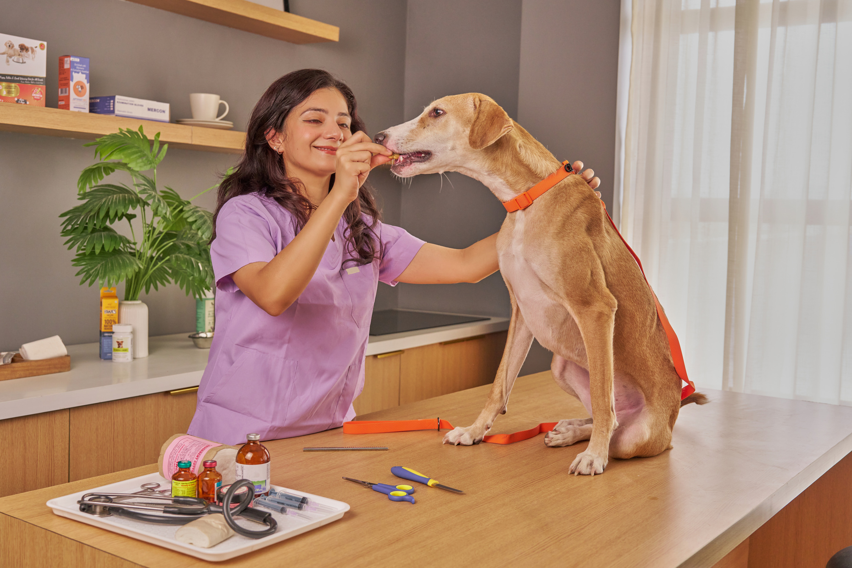
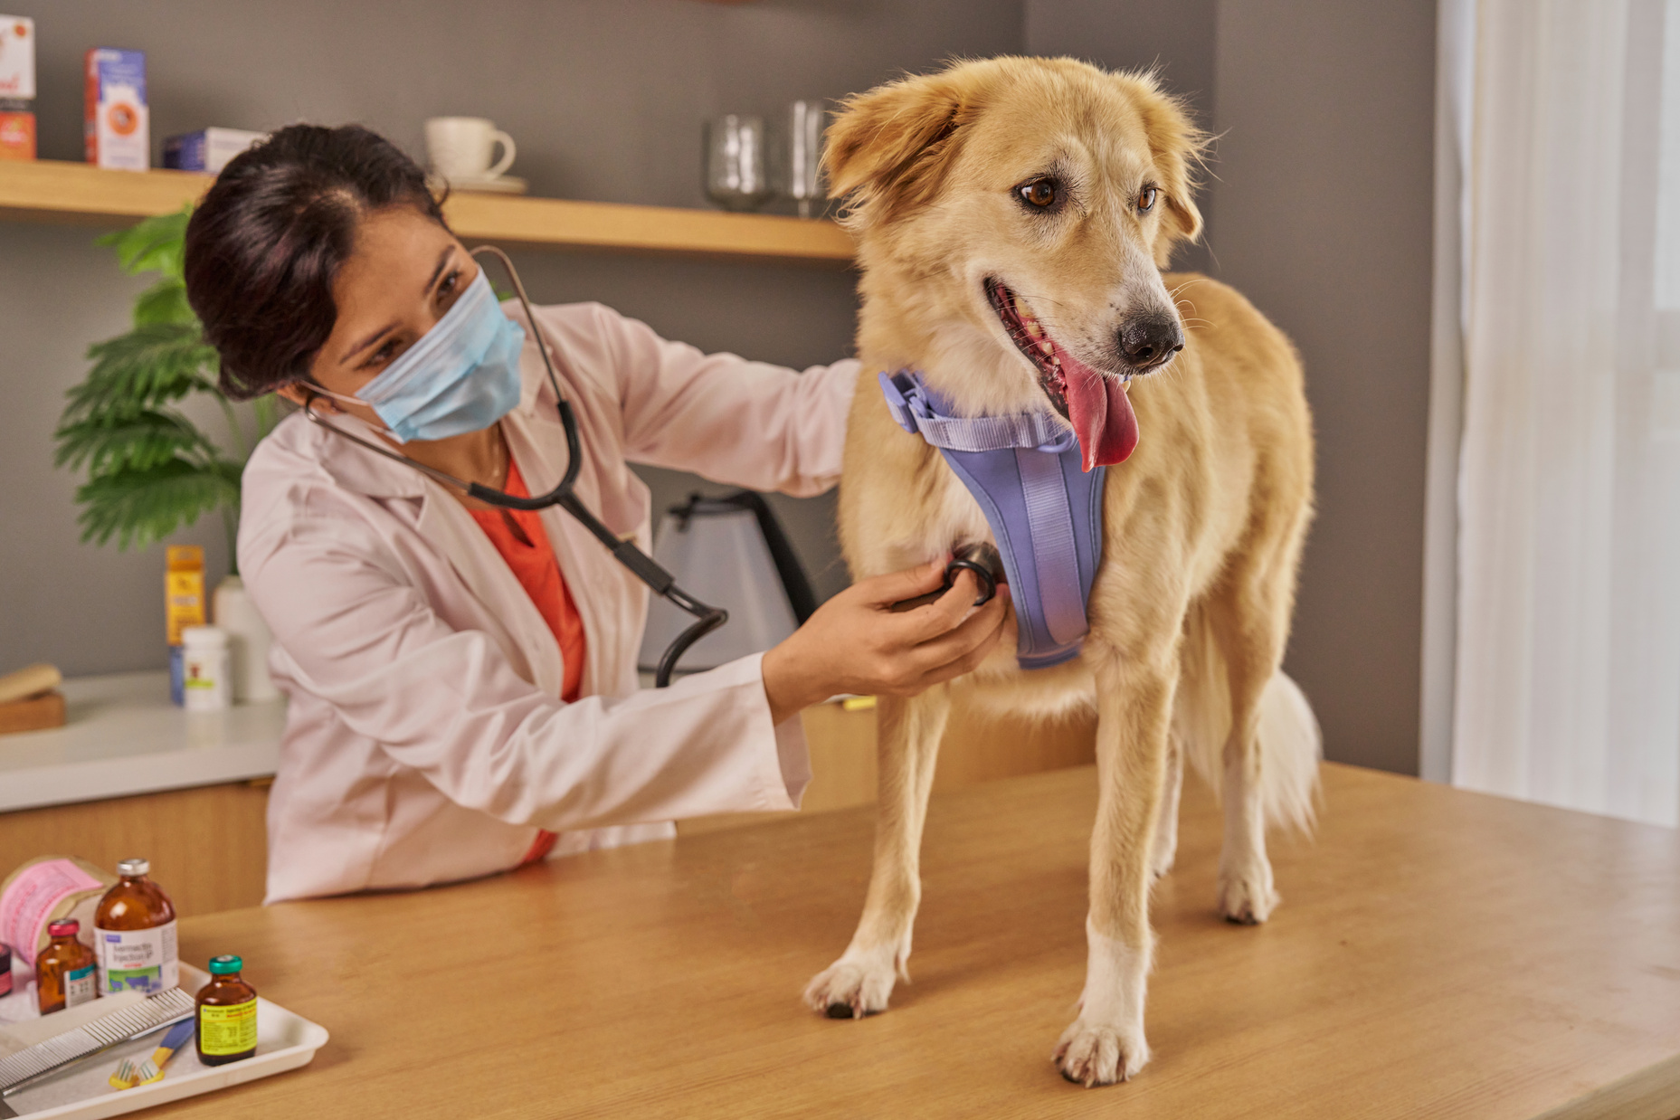
Операційний план
  Локація: с. Відрадне (своя або орендована ділянка біля траси).
  Приміщення: 2-4 модульних будинка 60–80 м², розділені зони:
    грумінг;
    готель;
    веткабінет;
    ресепшн + міні-магазин.
  Графік роботи: 9:00–19:00 (грумінг/веткабінет), готель — 24/7.
  Онлайн-запис: через сайт/Telegram-бота/Instagram DM.

Slide 10

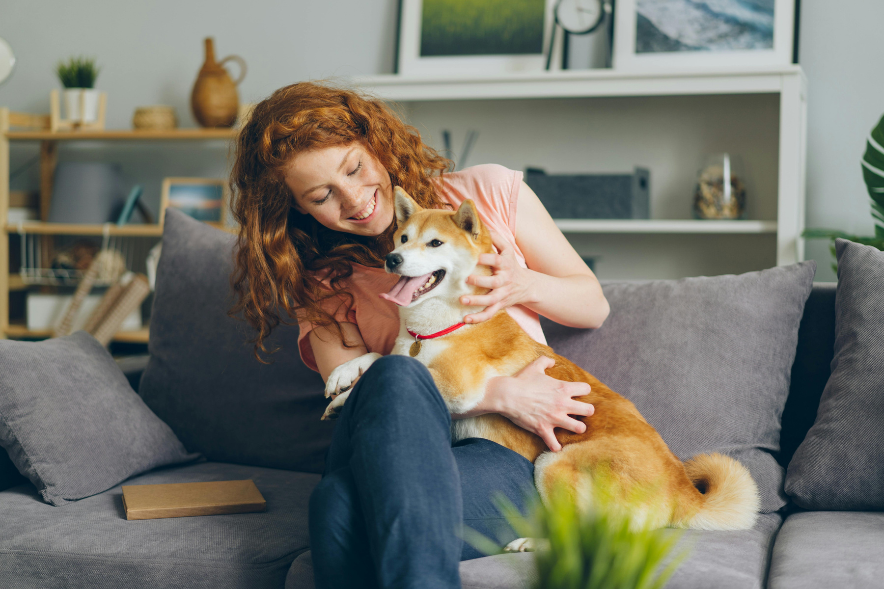
Організаційна структура і команда
  Засновник(и) — молодіжний ініціатор + дорослі співзасновникиФОП.
  Грумер(и) — 1 основний + 2 стажер.
  Ветеринарний лікар — на повну ставку або часткову зайнятість.
  Адміністратор/менеджер готелю.
  Практиканти:
    студенти ветколеджів — як асистенти ветлікаря;
    учні/студенти — як SMM-помічники, помічники грумера.
Мотивація: офіційна практика, сертифікати, рекомендації, перший досвід роботи.

Slide 11


Юридичні аспекти та ліцензії
  Реєстрація ФОП або ТОВ (спрощена система оподаткування).
  Вибір КВЕДів:
  75.00 — ветеринарна діяльність (ліцензована);
  96.09 — індивідуальні послуги (грумінг, готель);
  47.76 — роздрібна торгівля кормами й зоотоварами.
  Ліцензія на ветпрактику від Держпродспоживслужби (через Дію можна зараз).
  Дотримання ветсанітарних та пожежних норм (відповідні акти).

Slide 12
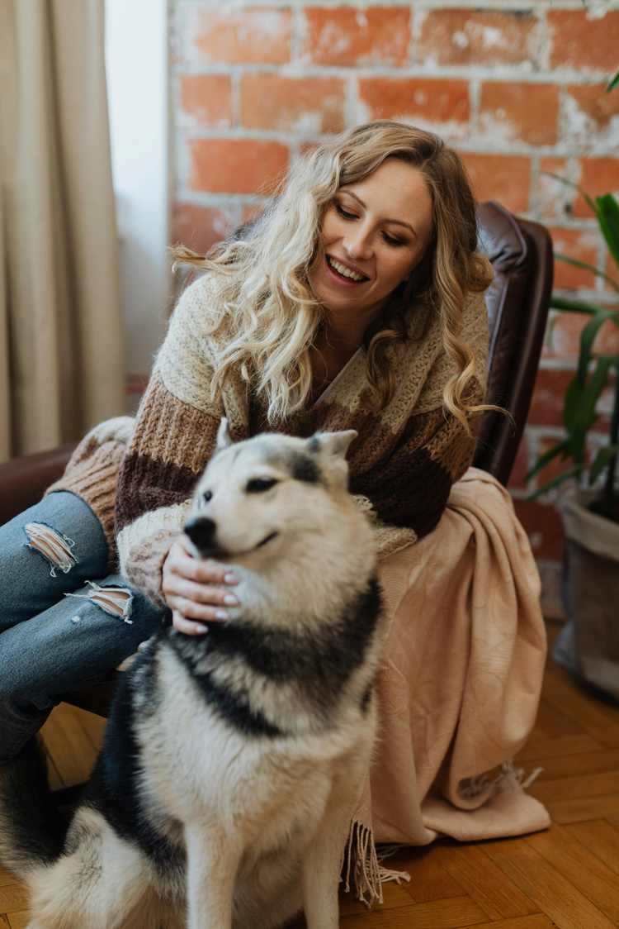
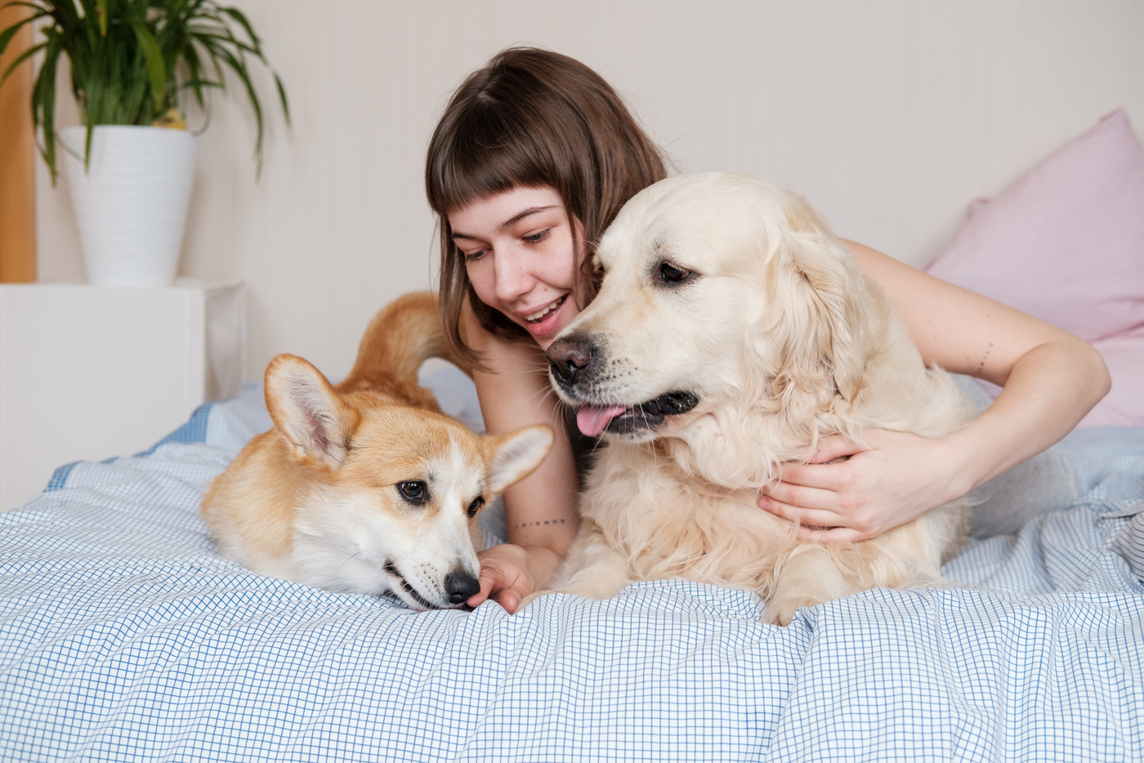
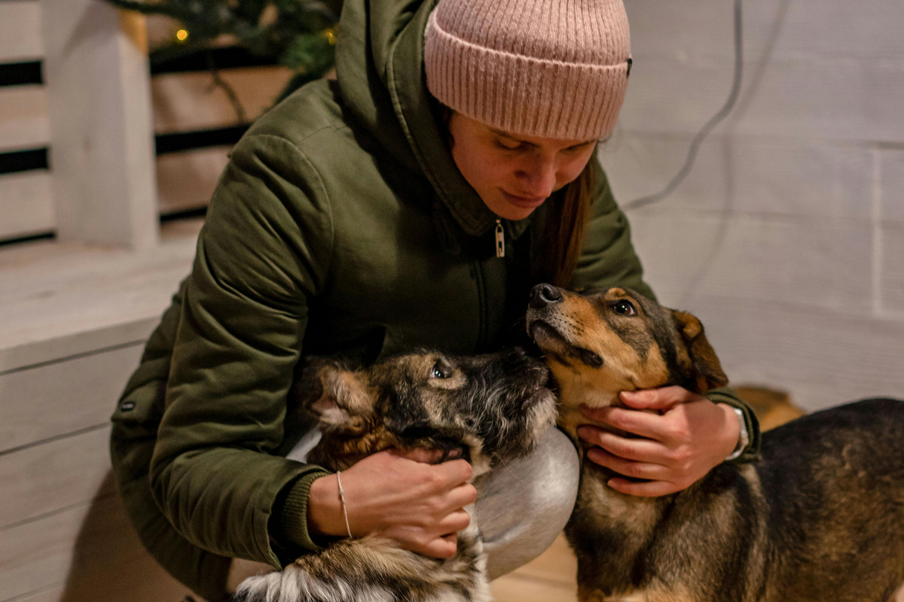
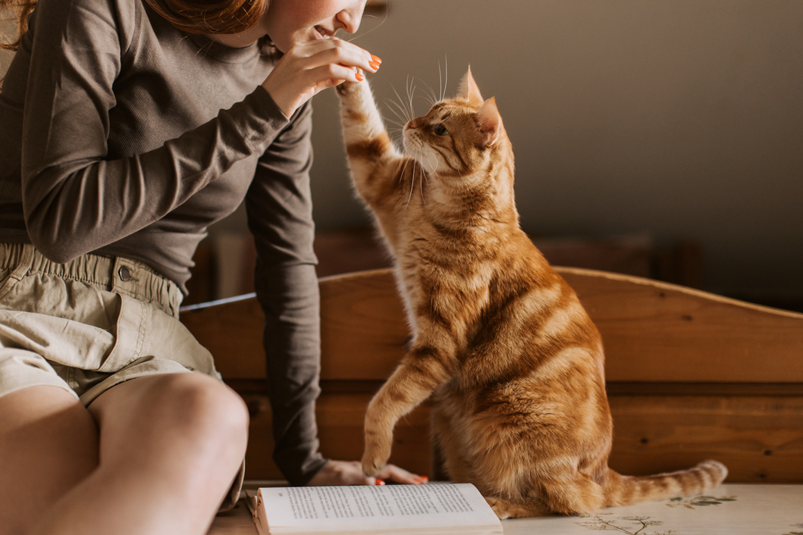
Соціальна та екологічна складова
Соціальна
  Знижки на послуги для ВПО та військових.
  Грумінг-дні для притулків і волонтерських організацій.
  Освітні програми для дітей (“відповідальний власник тварини”).
  База практики для молодих спеціалістів (ветлікарів, грумерів, адміністраторів).
Екологічна
  Використання еко-косметики та багаторазових упаковок (там, де можливо).
  Сортування відходів (упаковка, папір, органіка).
  Енергоефективні прилади, можливість встановлення сонячних панелей.
  Підтримка локальних виробників кормів та товарів.

Slide 13

SWOT-аналіз
S — Сильні сторони
Комплексний сервіс (грумінг + готель + веткабінет + магазин).
Локація біля траси (по-дорозі) + близькість до Запоріжжя.
Молодіжний формат, база практики.
Соціальний та екологічний імідж.
W — Слабкі сторони
Нова марка, відсутність репутації на старті.
Обмежена кількість персоналу на початку.
Потреба в досвідченому ліцензованому ветлікарі.
Залежність від стабільності електро- та водопостачання.
O — Можливості
Зростання ринку pet care (+15–20% на рік)
ВПО та військові з тваринами — великий сегмент клієнтів.
Партнерства з притулками, ветклініками, освітніми закладами.
Гранти та програми підтримки соціального підприємництва.
T — Загрози
Військовий стан, ризик обстрілів та евакуації.
Зниження платоспроможності населення.
Конкуренція з міськими салонами й готелями.
Зміни в законодавстві, що регулюють ветпрактику й утримання тварин.

Slide 14




Стартові інвестиції (приблизно), витрати/дохід
Стаття/Сума, грн
Модульне приміщення 60–80 м² (1 шт)
420 000
Ремонт, вентиляція, сантехніка
150 000
Обладнання грумінгу
95 000
Обладнання готелю (номери, камери)
82 000
Обладнання веткабінету
70 000
Перша закупівля товару для магазину
80 000
Техніка (ноутбук, ПРРО, роутер)
40 000
Транспортні витрати
15 000
Реєстрація, дозволи, ліцензія
8 000
Безпека (пожежні засоби, аптечки)
5 000
Разом
≈ 965 000 грн
Щомісячні витрати (орієнтовно)
- зарплати з податками: ≈ 68 000 грн;
- акупівля товару для магазину: ≈ 52 500 грн;
- витратні матеріали, корми,
наповнювач для готелю й грумінгу: ≈ 14 000 грн;
- комунальні, маркетинг, прибирання: ≈ 7 500–10 000 грн;
Разом операційні витрати: ~142 000 грн/міс.
Дохід (базовий сценарій)
грумінг: ~55 000 грн/міс;
готель: ~28 800 грн/міс;
магазин (оборот 70 000 грн, маржа ~25% → 17 500 грн прибутку);
веткабінет: ~8 000 грн/міс.
Оборот: ≈ 161 800 грн/міс,
чистий прибуток: ≈ 19 000–20 000 грн/міс,
окупність: ~4,0–4,2 роки без грантів.
Прискорений сценарій
Після впровадження стратегій (збільшення завантаження готелю, підвищення середнього чека, розвитку магазину, практикантів, партнерств):
чистий прибуток може зрости до 45–60 тис. грн/міс,
тоді окупність складає 1,5–2 роки,
з грантом/дотацією на
частину інвестицій (наприклад, 300–400 тис. грн) — до 1–1,5 року.

Slide 15

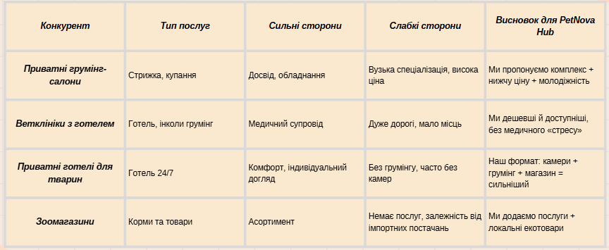
АНАЛІЗ КОНКУРЕНТІВ

Slide 16
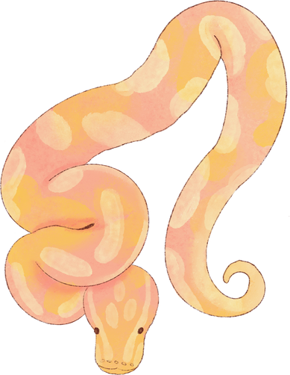
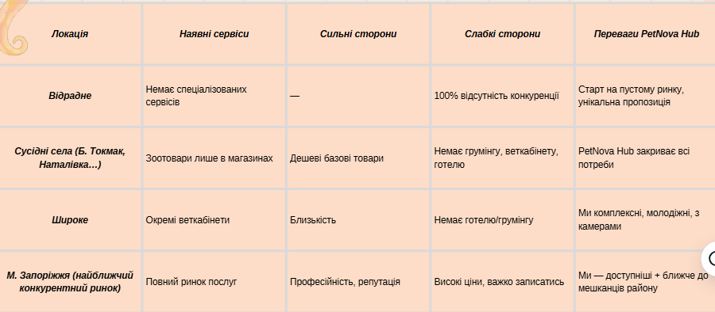

АНАЛІЗ КОНКУРЕНТІВ у Запорізькому районі та Широківській ТГ

Slide 17


Управління ризиками (зменшення загроз)
Основні заходи:
  Мобільність: модульні конструкції, можливість релокації.
  Автономність: генератор / акумулятор, запас води, автономне опалення.
  Запасне приміщення в Запоріжжі/Дніпрі для часткового перенесення діяльності у разі загрози.
  Партнерства з волонтерськими організаціями та притулками → стабільний потік клієнтів.
  Соціальні та річні пакети послуг: забезпечують стабільний дохід навіть за економічної турбулентності.
  Офіційна ліцензія та відповідність вимогам Держпродспоживслужби — захист від штрафів і заборон.

Slide 18
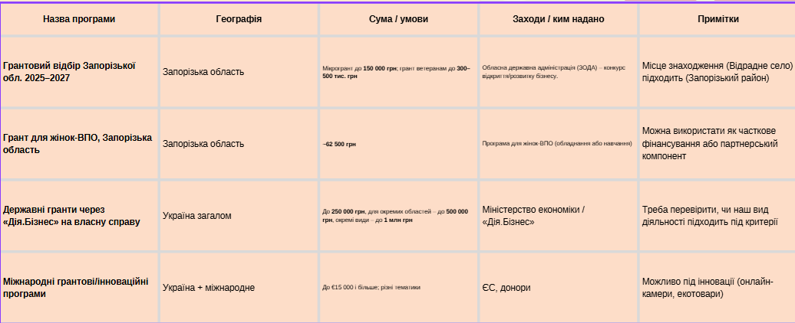
Фінансування/інвестиції
Джерела інвестицій і грантів

Slide 19
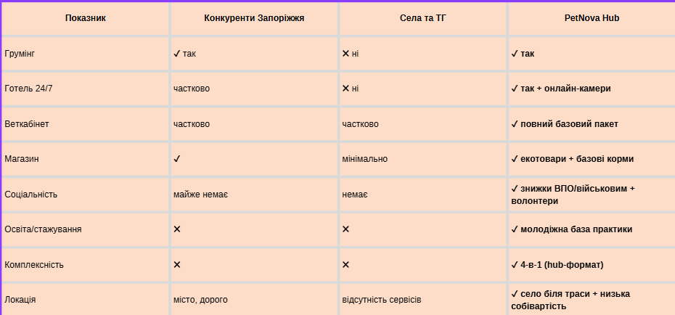
Унікальність PetNova Hub

Slide 20


Висновок
PetNova Hub — молодіжний стартап, який:
  базується на швидкозростаючому ринку pet care;
  вирішує реальні проблеми громади Запорізького району та Запоріжжя;
  створює нові робочі місця й можливості для молоді;
  має чітку фінансову модель з потенціалом окупності 1,5–3 роки;
  працює за європейськими стандартами турботи про тварин, соціальної відповідальності та екологічності.

Slide 21




Дякую!
+30505956885
petnovahub@gmail.com
www.petnovahub.com
69000 м. Запоріжжя, вул. Розенталь, 7

